Slide 1


Jira im PM
Ticketing System im
IT-Projekt Management
Do’s & Don’ts

Slide 2
Jira im Projektmanagement
Profession Circle
PMI Chapter Berlin/Brandenburg
Live Demo
Heiko Lübbe
Berlin, 19. April 2012

Slide 3

Agenda
Jira-Live-Demo
Einführung
Nutzen im PM
  Planung
  Ausführung
  Steuerung
  Abschluss
  Agile
Do‘s & Don‘ts
Vorgänge
Transparenz
  Unteraufgaben, Zeit
  Dashboard, Workflow
  Filter, JQL
  Auswertungen
  SCRUM, Kanban
Best practices

Slide 4
Einführung -
?
JIRA Kenntnisse?
  Administrator
  Benutzer
  schon mal gehört
  noch nie gesehen
Wer kommt aus der Softwareentwicklung?
Fragen bitte gleich stellen
?
☺

Slide 5
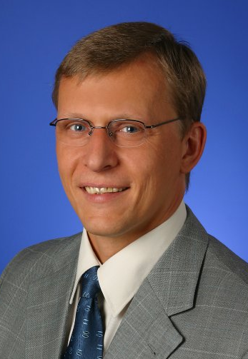
Einführung – Heiko Lübbe
Freiberuflicher IT-Projektmanager
PMP seit 2008
Erfahrung mit Jira seit 2007 als Nutzer, Administrator und Projektleiter einer Jira-Migration in fünf verschiedenen Unternehmen
www.consulting.heikol.de

Slide 6





Einführung -
Anbieter von Enterprise 2.0 Softwarelösungen
Sydney, Australia
Gegründet 2002
ca. 400 Mitarbeiter
18.000 Unternehmen mit Enterprise Lizenzen
Weitere 10.000 mit 10$ Starter oder OpenSource
Neben Jira weitere Produkte, z.B. Enterprise Wiki Confluence, SSO Crowd oder Agile PM GreenHopper
www.atlassian.com

Slide 7
Einführung -
Web-basiert, Login
Projekt, Arbeitsablauf, Vorgang, Dashboard, Aktivitätsstrom, Kommentar
Ursprung Fehlerverwaltung (Bugtracker) in der Software-Entwicklung
kein vollwertiges PM-Tool
Workflows für Prozess-Management
Integration (Confluence als Enterprise Wiki, SVN, LDAP)

Slide 8


Einführung -
Rollen
  Heiko Projektleiter
  Steve Entwickler
Aktuelle Version Jira 5.0.2
Installation oder OnDemand (SaaS)
www.atlassian.com/software/jira

Slide 9
Agenda Jira-Demo
Einführung
Nutzen im PM
  Planung
  Ausführung
  Steuerung
  Abschluss
  Agile
Do‘s & Don‘ts
Vorgänge
Transparenz
  Unteraufgaben, Zeit
  Dashboard, Workflow
  Filter, JQL
  Auswertungen
  SCRUM, Kanban
Best practices

Slide 10
Nutzen im PM – Prozessgruppen
Prozessgruppen im
Projektmanagement
nach PMI
Initiierung
Planung
Ausführung
Steuerung
Unterstützung durch Jira
Abschluss
teilweise
gut

Slide 11
Nutzen im PM
Erfolgsfaktor Transparenz
Allen Projektbeteiligten ist der Fortschritt der einzelnen Arbeitspakete sichtbar
Auftretende Fehler und ihre Priorisierung zur Behebung sind sichtbar
Lückenlose Dokumentation – Wer – Was – Wann
Klare und sichtbare Verantwortlichkeiten
Lieferzeitpunkte, Testergebnisse

Slide 12
Nutzen im PM
Erfolgsfaktor Kollaboratives Arbeiten
Kooperative Zusammenarbeit
Zeitgewinn
Wissensbasis
Aktivitätsstrom

Slide 13
Agenda Jira-Demo
Einführung
Nutzen im PM
  Planung
  Ausführung
  Steuerung
  Abschluss
  Agile
Do‘s & Don‘ts
Vorgänge
Transparenz
  Unteraufgaben, Zeit
  Dashboard, Workflow
  Filter, JQL
  Auswertungen
  SCRUM, Kanban
Best practices

Slide 14
Nutzen im PM - Planung
Planung
✓ Definition der Vorgänge
✓ Schätzung von Vorgangsdauer
Terminplan
✗ Festlegen der Vorgangsreihenfolge
✗ Projektstrukturplan (WBS)
Fälligkeitsdatum
Anlegen von Unteraufgaben
Zeitverfolgung

Slide 15
Agenda Jira-Demo
Einführung
Nutzen im PM
  Planung
  Ausführung
  Steuerung
  Abschluss
  Agile
Do‘s & Don‘ts
Vorgänge
Transparenz
  Unteraufgaben, Zeit
  Dashboard, Workflow
  Filter, JQL
  Auswertungen
  SCRUM, Kanban
Best practices

Slide 16
Nutzen im PM - Ausführung
Ausführung
✓ Ausführen der Aktivitäten
✓ Koordination der Mitarbeiter
✓ Qualitätssicherung
Dashboard erweitern um Status / Benutzer
Arbeitsablauf um QS-Schritt erweitern

Slide 17
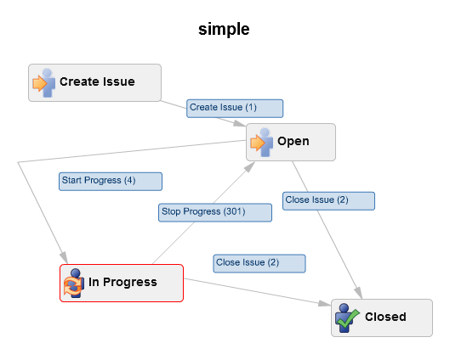
Nutzen im PM - Ausführung
Ausführung
Arbeitsablauf ohne QS-Schritt

Slide 18
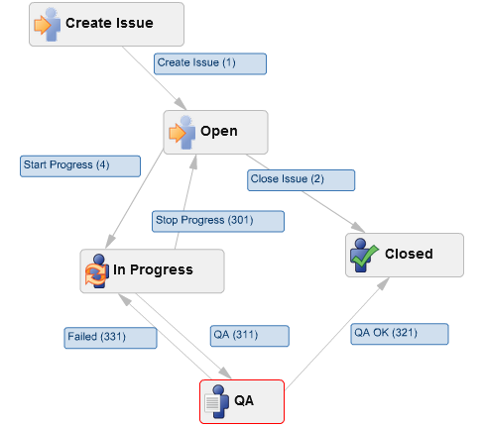
Nutzen im PM - Ausführung
Ausführung
Arbeitsablauf mit QS-Schritt

Slide 19
Agenda Jira-Demo
Einführung
Nutzen im PM
  Planung
  Ausführung
  Steuerung
  Abschluss
  Agile
Do‘s & Don‘ts
Vorgänge
Transparenz
  Unteraufgaben, Zeit
  Dashboard, Workflow
  Filter, JQL
  Auswertungen
  SCRUM, Kanban
Best practices

Slide 20
Nutzen im PM - Steuerung
Steuerung
✓ Kontrolle des Projektfortschritts
✗ Risiko-Überwachung
Filter
Einfache Suche und Jira Query Language (JQL)

Slide 21
Nutzen im PM - Steuerung
Steuerung
Apache Software Foundation Jira
> 370 Projekte
> 230.000 Vorgänge
issues.apache.org/jira
CouchDB Beispiel: Road Map, Release Notes, SVN, Componenten, Stichwörter

Slide 22
Agenda Jira-Demo
Einführung
Nutzen im PM
  Planung
  Ausführung
  Steuerung
  Abschluss
  Agile
Do‘s & Don‘ts
Vorgänge
Transparenz
  Unteraufgaben, Zeit
  Dashboard, Workflow
  Filter, JQL
  Auswertungen
  SCRUM, Kanban
Best practices

Slide 23
Nutzen im PM - Abschluss
Abschluss
Verschiedene Auswertungen mit Charts
Time Tracking Report
Bsp. JQL Workratio > „100“
Export nach excel

Slide 24
Agenda Jira-Demo
Einführung
Nutzen im PM
  Planung
  Ausführung
  Steuerung
  Abschluss
  Agile
Do‘s & Don‘ts
Vorgänge
Transparenz
  Unteraufgaben, Zeit
  Dashboard, Workflow
  Filter, JQL
  Auswertungen
  SCRUM, Kanban
Best practices

Slide 25


Nutzen im PM – Agile – Scrum
Scrum-Prozess
Sprint Planning
Daily Stand-Up
Review
Retrospective
24h
User Stories
1
2
3
4
Product
Backlog
Sprint
Backlog
Sprint
z.B. 3 Wochen
Completed
work
Product
Owner
Scrum
Master
Team

Slide 26
Nutzen im PM – Agile – Scrum
Planningboard, User Story anlegen
Taskboard, Meine Vorgänge, Stories verschieben, Hindernis markieren, Ansichten
Produkt-, Sprint- und Impediment-Backlog
Sprint-Burndown-Chart
Agile Gadgets & Wallboards

Slide 27
Nutzen im PM – Agile – Kanban
Anzahl paralleler Arbeiten reduzieren
schnellere Durchlaufzeiten erhalten
Engpässe sichtbar zu machen
Ansicht Kompakt (Kanban)
Rapid Boards und Quick-Filter

Slide 28
Agenda Jira-Demo
Einführung
Nutzen im PM
  Planung
  Ausführung
  Steuerung
  Abschluss
  Agile
Do‘s & Don‘ts
Vorgänge
Transparenz
  Unteraufgaben, Zeit
  Dashboard, Workflow
  Filter, JQL
  Auswertungen
  SCRUM, Kanban
Best practices

Slide 29
Do‘s & Don‘ts 1
✓ Software-Einführung
  Umstellung der Prozesse, Benutzerschulung, Multiplikatoren, Dokumentation
✓ Namenskonventionen
  Benutzer (Ex), Projekt-Schlüssel, Schemas
✓ Role Jira-Administrator
✓ Dokumentation ins Wiki, Abarbeitung in Jira
  Keine Dokumentation in Jira-Kommentaren

Slide 30
Do‘s & Don‘ts 2
✓ Konfigurierbarkeit sparsam nutzen
  Wird das zusätzliche Feld wirklich benötigt? Oder kann es z.B. über Stichwörter realisiert werden?
  Wird der neue Arbeitsablauf wirklich benötigt? Oder können die Kollegen auch die Kommentarfunktion nutzen?
  Bei einer Planung einer eigenen Plugin-Entwicklung spätere Jira-Updates berücksichtigen.

Slide 31
Do‘s & Don‘ts 3
✓ Transparenz benötigt Offenheit
  Zugriff auf alle Projekte und nicht nur auf benötigte Projekte (Beispiel für eine Ausnahme sind sicherheitsrelevante Vorgänge)
  Berechtigung für Arbeitsablaufschritte für Jeden – Jira protokolliert alles (Beispiel für eine Ausnahme ist die Genehmigung einer Zugangsberechtigung)

Slide 32
Linksammlung
www.atlassian.com Atlassian
www.atlassian.com/software/jira Jira
issues.apache.org/jira ASF Jira
bit.ly/llbiCe Projektanforderungsmanagement - Eine pragmatische Lösung für effiziente Toolunterstützung, PM aktuell 4/2010, Ingo Geppert und Torsten Lodderstedt
www.consulting.heikol.de Systemberatung Heiko Lübbe

Slide 33
Lizenz
Diese Präsentation ist urheberrechtlich geschützt. Sie darf, auch gewerblich, genutzt werden sofern sie vollständig unverändert bleibt. Eine Verbreitung ist nur über die folgenden Links gestattet:
http://www.consulting.heikol.de/Jira-im-Projektmanagement.pptx
http://www.consulting.heikol.de/Jira-im-Projektmanagement.pdf
Systemberatung Heiko Lübbe
Zum Stützpunkt 4
14641 Nauen

